Slide 1

Digital Portfolio
Команда
ОАО «ВеличавоЦифровой»

Slide 2

Проблема
Творческие люди не имеют простого, функционального и доступного сайта для размещения своих работ для наглядного показа всех своих умений, потенциальным клиентам.

Slide 3

Решение
Веб-сервис для размещения и просмотра портфолио в электронном варианте.

Slide 4
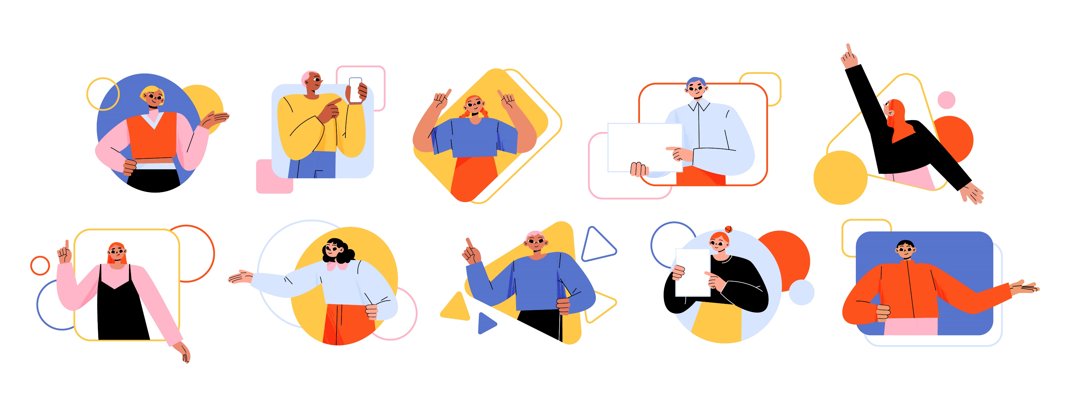

Целевая аудитория
Художники
Дизайнеры
Фотографы

Slide 5
Аналоги
Сайт | Русскоязычный | Продвинутый дизайн | Поиск | Рекомендации | Разнообразие категорий портфолио | Статистика | Бесплатность
Behance.net | Частично | Да | Да | Да | Да | Да | Частично
Headhub.ru | Да | Нет | Да | Частично | Да | Нет | Да
Portfolios.ru | Да | Нет | Нет | Нет | Частично | Нет | Частично
Dribbble.com | Нет | Да | Да | Да | Частично | Да | Частично
Devianart.com | Нет | Да | Да | Нет | Да | Да | Частично
Coroflot.com | Нет | Да | Да | Частично | Да | Частично | Частично

Slide 6
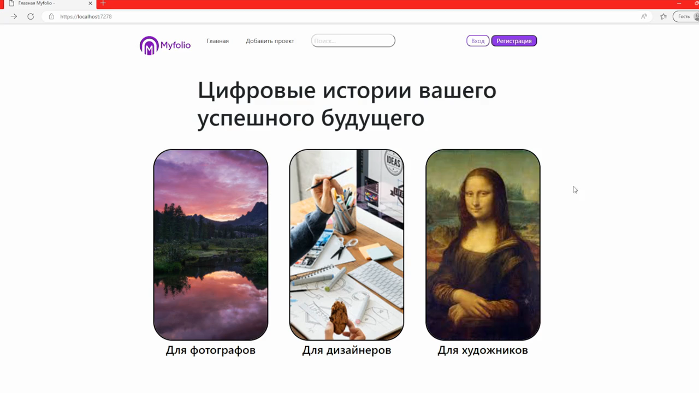
Регистрация

Slide 7

Вход

Slide 8
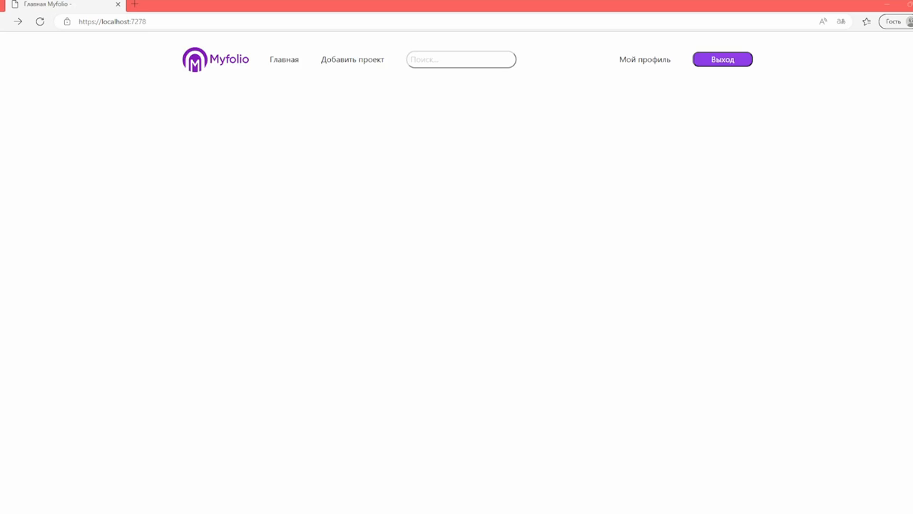
Личный кабинет

Slide 9
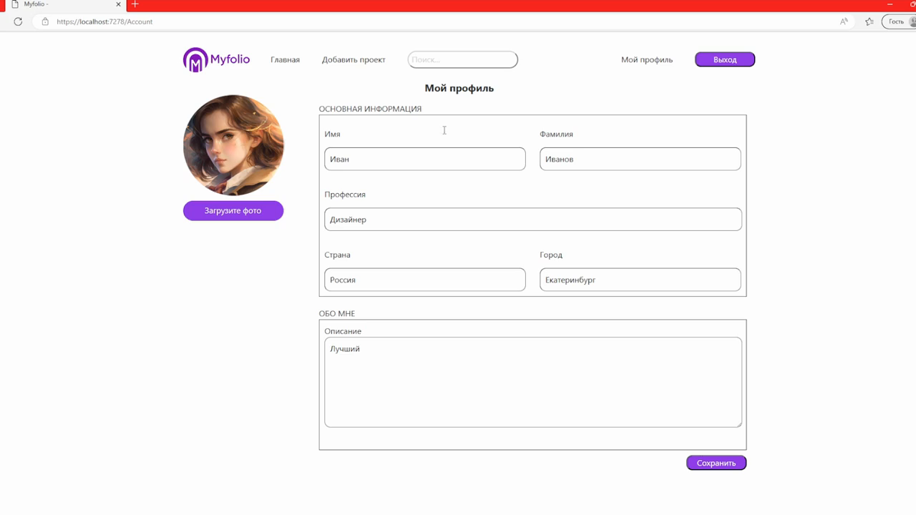
Добавление проектов

Slide 10
Поиск проектов

Slide 11
МВП: Идеальный продукт:
Функции:
Регистрация
Демонстрация работ пользователя
Поддержка нескольких форматов изображений
Поиск пользователей или их работ
Функции:
Максимальное разнообразие категорий портфолио
Продвинутый дизайн
Удобный поиск
Наличие статистики и рекомендаций

Slide 12
План работы:
Что сделали:
Регистрация
Демонстрация работ пользователя
Поддержка нескольких форматов изображений
Поиск пользователей или их работ
Что осталось доделать:
Максимальное разнообразие категорий портфолио
Продвинутый дизайн
Удобный поиск
Наличие статистики и рекомендаций

Slide 13





Стек технологий

Slide 14





ОАО «ВеличавоЦифровой»”
Тимлид: Сибгатуллин Ильнур Русланович
Аналитик: Баталов Кирилл Дмитриевич
Дизайнер: Корепин Степан Дмитриевич
Разработчик: Потемкин Сергей Анатольевич Анатольевич

Slide 15
QR

